Slide 1
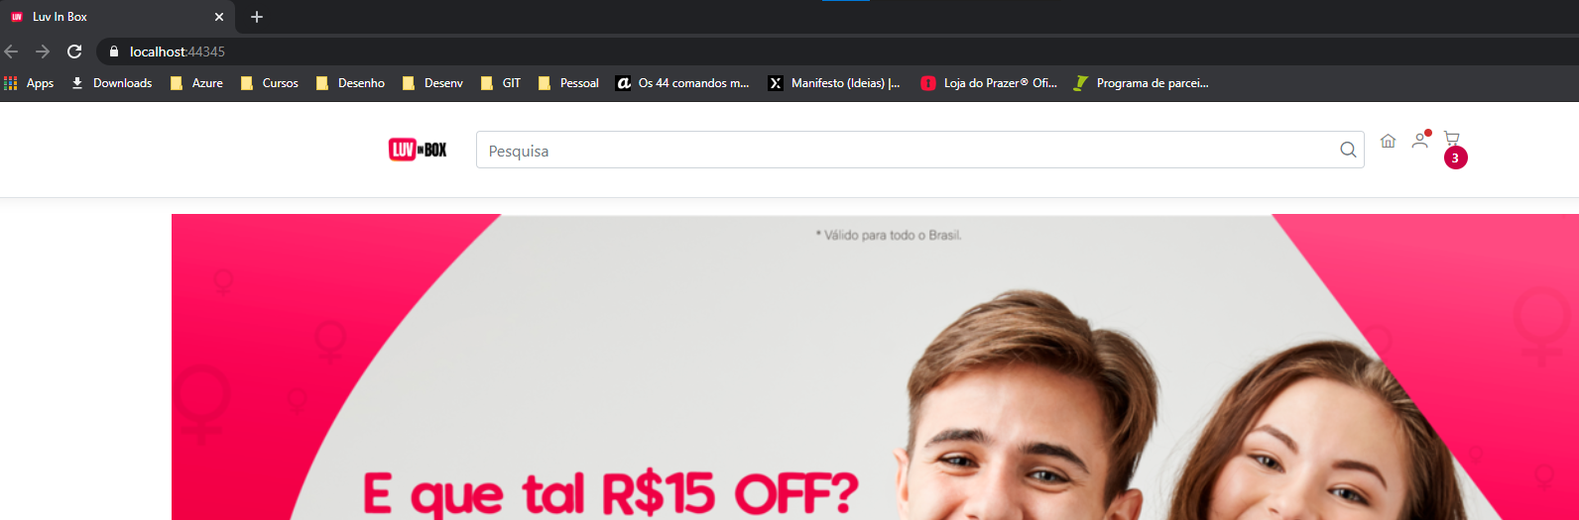
Indicador usuário logado/ não logado
Indicador carrinho de compras

Slide 2
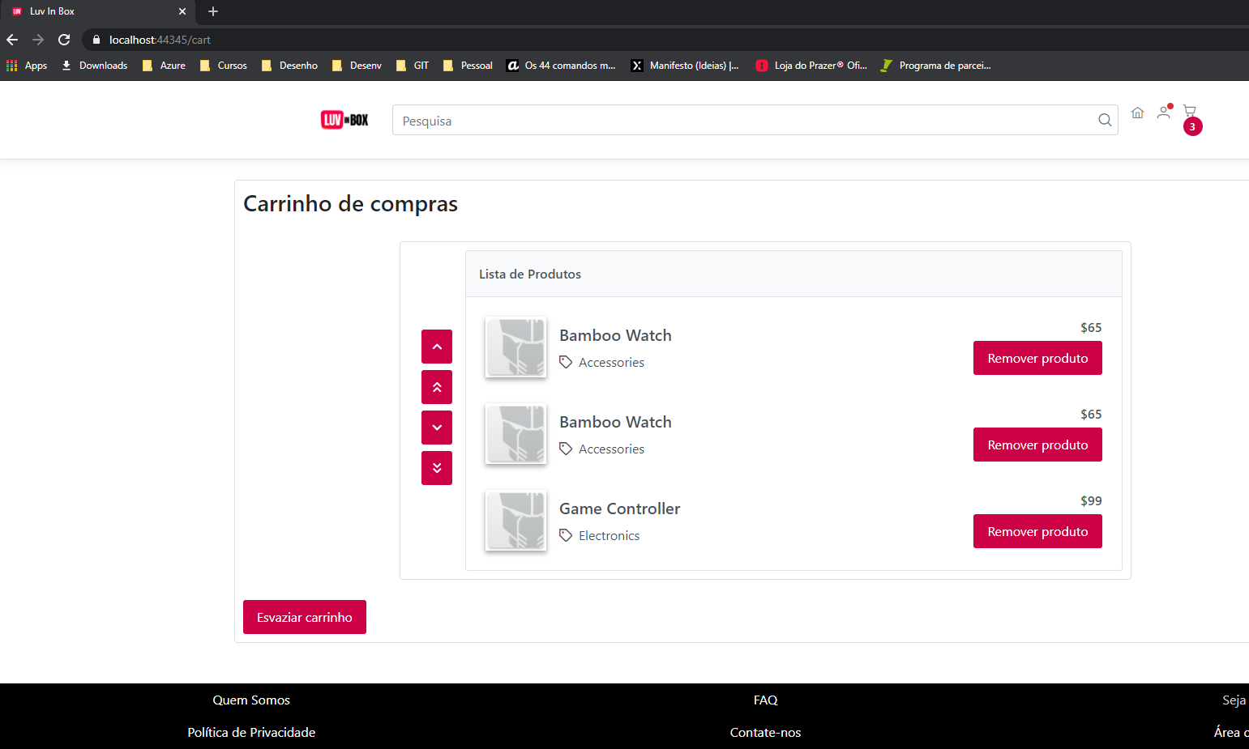

Slide 3
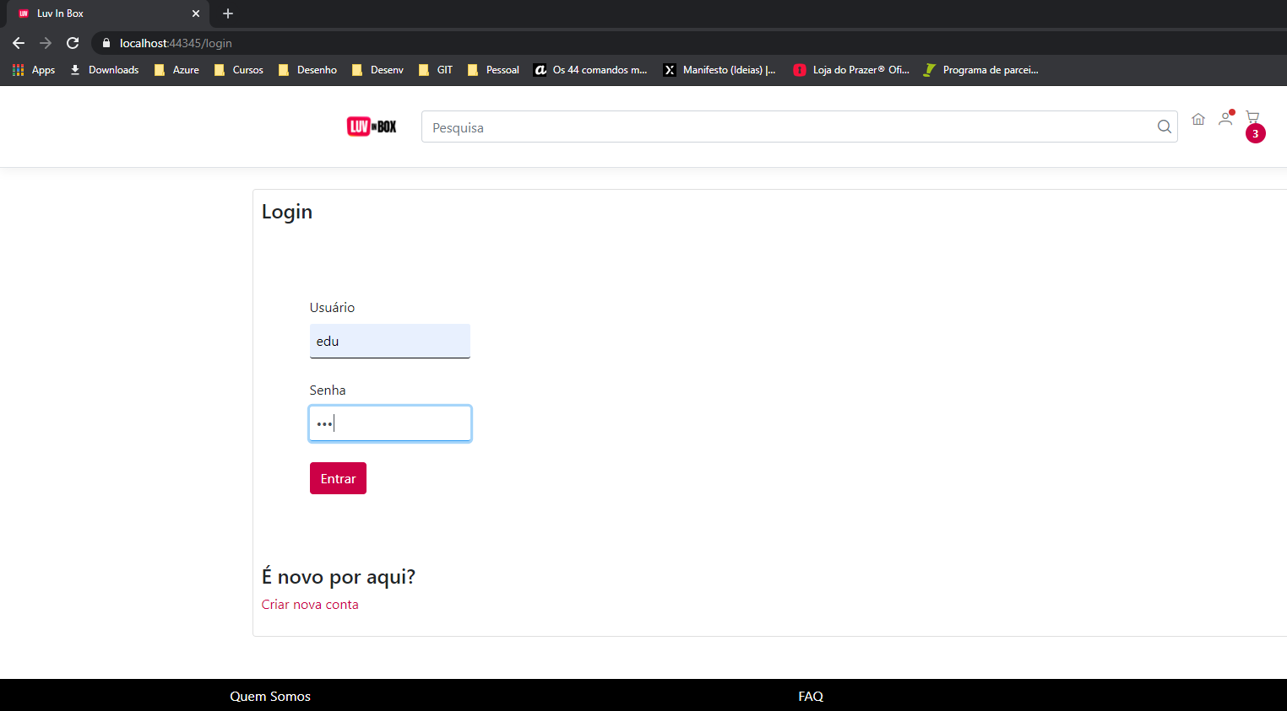

Slide 4
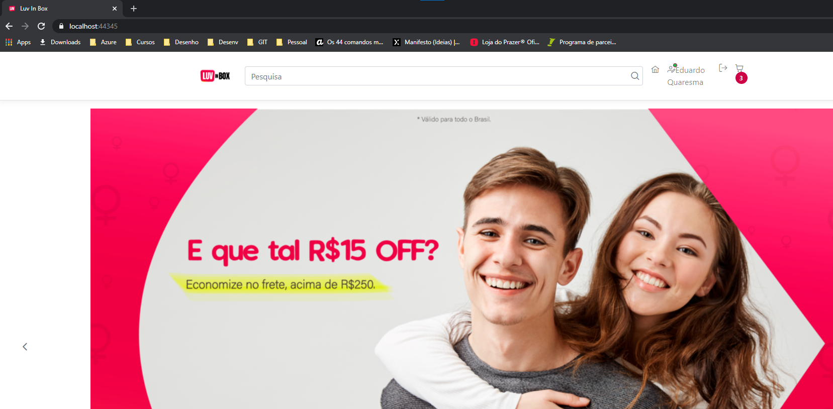
Indicador usuário logado

Slide 5
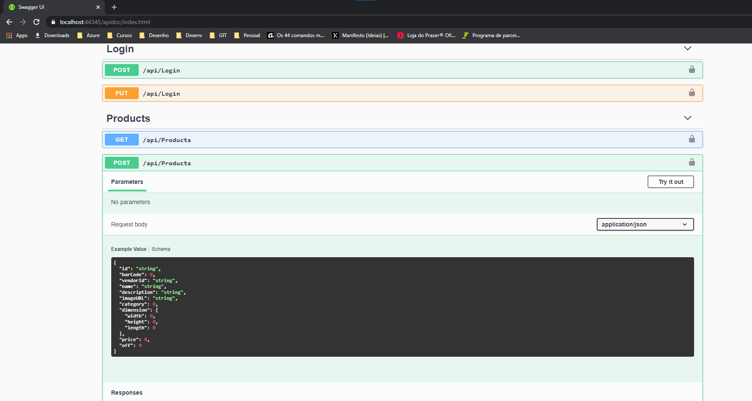
Backend - API´s – A ser usado pelos Fornecedores

